Slide 1
TEMA:
“ESTUDIO DE VALORACIÓN FINANCIERA EMPRESARIAL DE LA COMERCIALIZADORA INCOREACABLES CIA. LTDA.
AUTORA: ANDREA ESTEFANÍA DOMÍNGUEZ NARANJO

Slide 2

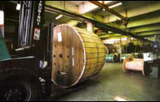
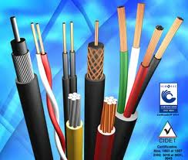
Empresa importadora y comercializadora de alambres y cables. Concebida hace 8 años.
No cuenta con un valor real de mercado que le permita transparentar balances y posibilite fuentes de financiamiento externa y/o accionaria.
Ubicada en la ciudad de Quito, brinda sus productos a la comunidad.

Slide 3



VALORACIÓN ESTÁTICA
Se aplica para empresas que no tiene fines de lucro o las que se tenga idea de por que alguna razón suspender sus operaciones.
También se puede aplicar en empresas en marcha en las cuales la determinación de los futuros beneficios no es posible dentro de un margen adecuado de objetividad y seguridad por el hecho de existir muchos elementos de incertidumbre.

Slide 4



METODO DEL VALOR PATRIMONIAL NETO (VPN)
El calculo del VPN implica contar con estados financieros auditados por profesionales con experiencia y debidamente calificados. En el caso de INCOREACABLES CIA. LTDA., cuenta con los estados financieros debidamente ajustados a valor de Mercado y presentados en NIFFS.
EXPRESION PARA CALCULAR EL VPN
Saldo del patrimonio según Balance Auditado a la fecha de valoración
+ Ajustes Contables y técnicos que signifiquen incremento en el activo
+ Ajustes Contables y técnicos que signifiquen disminución en el pasivo
- Ajustes Contables y técnicos que signifiquen disminución en el activo
- Ajustes Contables y técnicos que signifiquen incremento en el Pasivo
= Valor Estático del Patrimonio

Slide 5
COMPAÑÍA INDUSTRIAL Y COMERCIAL RECALDE ANDRADE INCOREACABLES CIA. LTDA.
ESTADO DE EVOLUCION DEL PATRIMONIO
Al 31 de Diciembre del 2012
( expresado en dólares estadounidenses)
 | Capital Pagado | Reserva Legal | Resultados Acumulados | Resultados | Resultados | Total
 |  |  |  | Adopción NIIF | Ejercicio
Diciembre 31, 2011 | 400 | 0 | 82.400 |  | 529.445 | 612.245
Dividendos en efectivo |  |  | 339.565 |  | -339.565 | 0
Impuesto a la Renta |  |  |  |  | -36.147 | -36.147
Retenciones Fuente |  |  |  |  | -74.316 | -74.316
15% Participación Utilidades |  |  |  |  | -79.417 | -79.417
Reserva Legal |  | 8.240 | -8.240 |  |  | 0
Resultados Adopción NIIF |  |  |  | 177.091 |  | 177.091
Utilidad del ejercicio |  |  |  |  | 313.850 | 313.850
15% Participación empleados |  |  |  |  | -47.078 | -47.078
23% Impuesto a la Renta |  |  |  |  | -61.358 | -61.358
Diciembre 31, 2011 | 400 | 8.240 | 413.725 | 177.091 | 205.415 | 804.871

Slide 6

Valoración Dinámica
Los métodos dinámicos buscan el valor de las empresas de acuerdo con las expectativas futuras. Este método de valoración se basa en:
  Valor de los activos a precio del Mercado
  La capacidad de estimación de la generación de flujos futuros de rentabilidad
  Tienen en cuenta el nivel de riesgo de la empresa

Slide 7

PROYECCIONES FINANCIERAS
La proyección financiera consiste en plasmar numéricamente, la evolución futura de la empresa, con el objetivo de conocer su viabilidad y permanencia en el tiempo.
Las Proyecciones Financieras anticipan el resultado económico que puede tener dentro del mercado a través del tiempo.

Slide 8
ESTADO DE
RESULTADOS

Slide 9
Análisis de las Ventas Netas
Ventas Netas | 2008 | 2009 | 2010 | 2011 | 2012
 | 6.811.292 | 7.740.105 | 8.413.157 | 9.347.953 | 6.905.413
En el 2012 podemos visualizar que las ventas bajaron en un 25,13%, debido a la cancelación de un proyecto con MEGAPOSITIVA S.A., por lo que la empresa se encuentra realizando nuevos contratos y diversificando clientes, mediante promociones, publicidad, y ofertas telefónicas. Paro lo cual se provee que para el año 2013 las ventas suban en un 10% gracias a un proyecto nuevo del Estado.

Slide 10


COSTO DE VENTAS
Costo de Ventas | 2008 | 2009 | 2010 | 2011 | 2012
 | 6.116.540,46 | 6.811.292,28 | 7.557.934,19 | 8.397.704,66 | 6.172.155,00
Este costo de venta representa el costo en que se incurre para comercializar los productos que ofrece INCORA CIA. LTDA. El 89% de aproximación con relación a las ventas es el valor en que se ha incurrido para comprar un bien que se vende y partimos de estos valores para hacer una relación y proyectar hacia un futuro de 6 años.

Slide 11
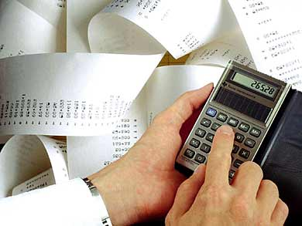
Gastos de Operación
En cuanto a los gastos de operación, hemos proyectado teniendo una relación cercana a la realidad entre las ventas del 2012 y los gastos del 2012 multiplicada por las ventas proyectadas de ese periodo.

Slide 12
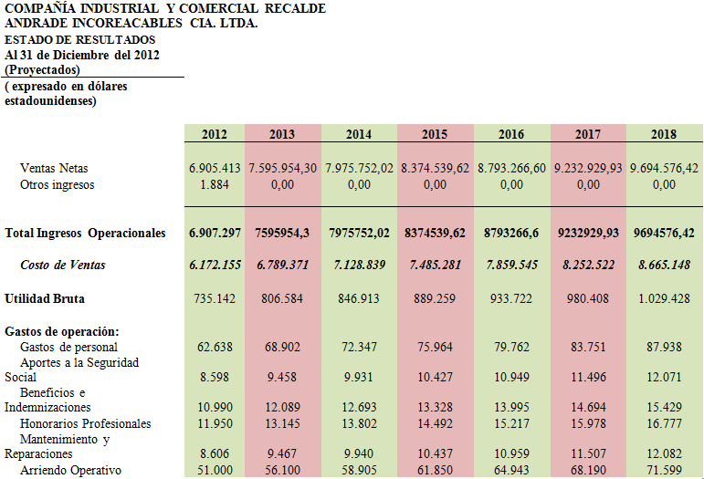

Slide 13
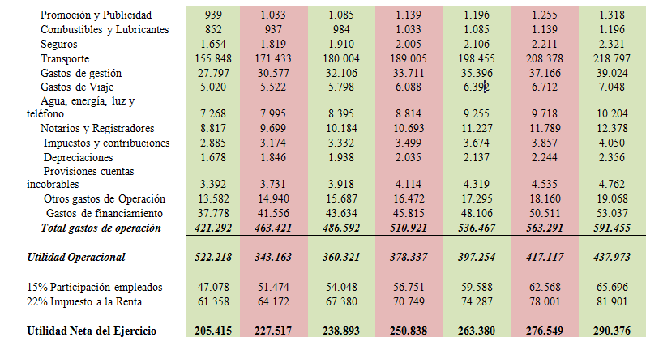

Slide 14
FLUJO DE
EFECTIVO

Slide 15
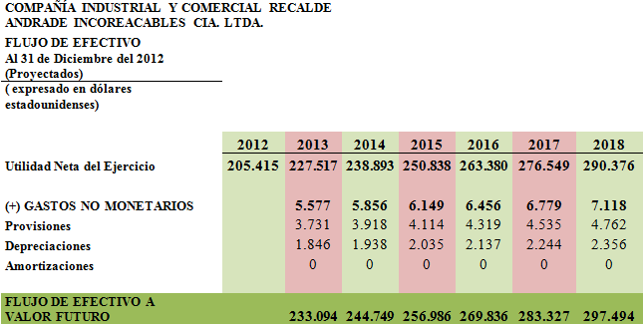


Salida
Entrada
Los gastos no monetarios son aquellos que a pesar de ser costos y gastos no representan salida de efectivo, las depreciaciones, amortizaciones y provisiones, obteniendo el Flujo de Efectivo.

Slide 16
Calculo del Return On Investment
Retorno de la Inversión
Es un indicador financiero que mide la rentabilidad de una inversión, es decir, la relación que existe entre la utilidad neta, y la inversión.
  ROI = (Utilidad neta o Ganancia / Inversión) x 100
  ROI= (205.415 / 2.839.676,00) x 100
  ROI= 7,23%

Slide 17


TASA MINIMA DE DESCUENTO (TMAR)
Conocida como tasa mínima aceptable de rendimiento o tasa de descuento, representa una medida de rentabilidad, tasa mínima que se le exigirá al proyecto de tal manera que refleje rentabilidad y permita cubrir:
  Los egresos de operación
  Los intereses en caso de que la inversión haya sido financiada con capital ajeno
  La rentabilidad del capital invertido.
TMAR
ROI | 7,23%
RIESGO INDUSTRIA | 2%
TASA LIBRE DE RIESGO ASOCIADA (ROI+R.Indust)*USA 5%) | 0,46%
TASA MINIMA ACEPTABLE DE RENDIMIENTO | 9,70%

Slide 18
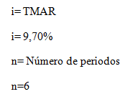
VALOR ACTUAL NETO (VAN)
El VAN un procedimiento que permite calcular el valor presente de un determinado número de flujos de caja futuros, originados por una inversión.

Slide 19
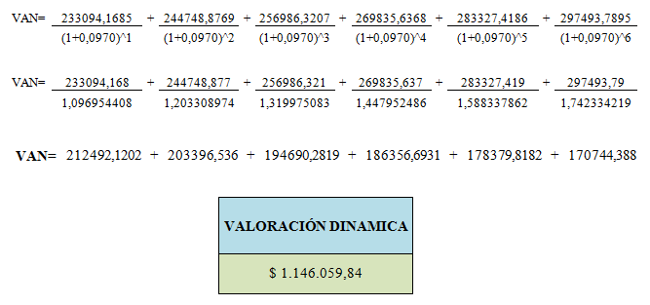
Cálculo del VAN
A partir de las proyecciones del balance de resultados y flujo de efectivo, se procede a calcular los flujos de caja libres, que traídos a valor presente, obtuvo el resultado $ 1.146.059,84 , lo que quiere decir que ese es el valor de mercado, de acuerdo con las expectativas futuras del mismo.

Slide 20
VALOR TOTAL
FLUJOS DE CAJA
DESCONTADOS
VALOR PATRIMONIAL
VALOR DE LA EMPRESA
VALORACIÓN DINÁMICA | VALORACIÓN ESTATICA | VALORACIÓN TOTAL
$ 1.146.059,84 | $ 804.870,65 | $ 1.950.930,49
El valor es la estimación financiera, mientras que el precio
es el hecho concreto que fija el vendedor.

Slide 21

SIMULACIÓN
La simulación financiera dentro de una valoración es de gran ayuda, para tener una visión clara de los posibles escenarios que podrían ocurrir durante el tiempo, a través la tasa de descuento.
TMAR | VALORACIÓN DINAMICA | VALORACIÓN ESTATICA | VALORACIÓN TOTAL
10,70% | $ 1.111.648,48 | $ 804.870,65 | $ 1.916.519,13
11,70% | $ 1.078.820,32 | $ 804.870,65 | $ 1.883.690,97
12,70% | $ 1.047.483,42 | $ 804.870,65 | $ 1.852.354,07
8,70% | $ 1.182.153,13 | $ 804.870,65 | $ 1.987.023,78
7,70% | $ 1.220.034,51 | $ 804.870,65 | $ 2.024.905,16
6,70% | $ 1.259.818,20 | $ 804.870,65 | $ 2.064.688,86
V
E
N
D
E
D
O
R
C
O
M
P
R
A
D
O
R

Slide 22


CONCLUSIONES
El entorno macroeconómico y microeconómico que rodea a INCOREACABLES CIA. LTDA. se mantendrá estable por los próximos 5 años de acuerdo al análisis situacional realizado en el Capítulo II.
El Análisis financiero de la empresa ratifica que la compañía es un negocio en marcha.
Se realizaron la valoración Estática y Dinámica de la compañía estimando un valor para la misma de $1.950.930,49, como basa para su negociación.

Slide 23
RECOMENDACIONES
Negociar el precio final de la compañía en base a la estimación de valor presentada en este estudio.
Aceptar propuestas de valor referencial a la compra que sean técnicamente comparables con la definición presentada en el estudio.
Actualizar periódicamente el valor accionario de la compañía basándose en el método propuesto en este estudio de tal forma que los usuarios conozcan el valor de mercado como información inmediata.

Slide 24
GRACIAS

Slide 25
BALANCE GENERAL
Cuentas por Cobrar es de gran importancia ya que representa las ventas a crédito.
Fondos Disponibles tiene un rango adecuado al nivel de pagos que la empresa debe realizar, dinero estático que no gana rentabilidad.
Los inventarios, junto con las cuentas por cobrar, constituyen la principal inversión dentro de los conceptos que dan origen al capital de trabajo.

Slide 26
La cuenta de proveedores demuestra que la empresa se maneja con el capital de los proveedores
Cuentas por pagar posee un rango ideal ya que no existen deudas muy fuertes

Slide 27
ESTADO DE RESULTADOS

